Slide 1
HỎI ĐÁP THỊ GIÁC Visual question answering
Lê Thị Bích Loan - 21521083
TS. Nguyễn Tấn Trần Minh Khang

Slide 2
Nội dung chính
Giới thiệu bài toán
ViLT: Vision-and-Language Transformer Without Convolution or Region Supervision
Tổng quan về React Native
Tổng quan về Firebase
Tổng quan về Azure
Mô hình client – server
Tổng quan về ứng dụng
Kết luận
Hướng phát triển

Slide 3
Giới thiệu bài toán

Slide 4
Visual Question Answering
Bài toán VQA (Visual Question Answering) là một thể hiện của lĩnh vực trí tuệ nhân tạo.
Đây là bài toán kết hợp giữa xử lý ngôn ngữ tự nhiên và thị giác máy tính, nơi máy tính cần phải hiểu cả nội dung hình ảnh và nội dung câu hỏi để tạo ra câu trả lời chính xác.

Slide 5

Phát biểu bài toán
Đầu vào bài toán:
Hình ảnh: Một bức tranh về con mèo đang đứng phía sau bức tường.
Câu hỏi: What animal is standing behind the wall ?
Đầu ra bài toán:
Câu trả lời: A cat.

Slide 6
Thách thức
Độ Phức Tạp Cao của Nội Dung Hình Ảnh
Khả Năng Nhận Diện Chưa Hoàn Hảo
Hiểu Biết Ngôn Ngữ Tự Nhiên
Quản Lý Kiến Thức Toàn Diện
Notes:
Độ Phức Tạp Cao của Nội Dung Hình Ảnh: Hình ảnh có thể chứa nhiều đối tượng, vùng phức tạp và mối liên quan giữa chúng, làm tăng độ khó trong việc hiểu nội dung hình ảnh.
Khả Năng Nhận Diện Chưa Hoàn Hảo: Các mô hình thị giác máy có thể gặp khó khăn trong việc nhận diện chính xác các đối tượng trong hình ảnh, đặc biệt là khi đối tượng xuất hiện trong các điều kiện ánh sáng yếu hoặc góc nhìn khó khăn.
Hiểu Biết Ngôn Ngữ Tự Nhiên: Để trả lời câu hỏi, mô hình cần hiểu sâu sắc ngôn ngữ tự nhiên, bao gồm cả ngữ pháp, ngữ nghĩa, và ngữ cảnh của câu hỏi.
Quản Lý Kiến Thức Toàn Diện: Mô hình cần có khả năng quản lý kiến thức toàn diện về nhiều chủ đề và lĩnh vực để cung cấp câu trả lời đầy đủ và chính xác.

Slide 7
Ứng dụng
Bài toán VQA có nhiều ứng dụng thực tế trong việc tạo ra các hệ thống thông minh có khả năng tương tác với hình ảnh và ngôn ngữ, như hệ thống trả lời tự động cho các câu hỏi từ hình ảnh trong môi trường chatbot, hỗ trợ khách hàng tự động, gợi ý sản phẩm dựa trên hình ảnh và nhiều ứng dụng khác.

Slide 8
Vision-and-Language Pre-training

Slide 9
Vision-and-Language Pre-training
Cốt lõi của các mô hình VLP hiện đại là Transformer. Mô hình nhận đầu vào là các embedding của hình ảnh, văn bản, mô hình hóa giữa các phương thức và tương tác giữa các phương thức qua các lớp, sau đó xuất ra một chuỗi feature được ngữ cảnh hóa.
Các mô hình Vision-and-Language pretraining (VLP) tỏ ra hiệu quả trong việc cải thiện các downstream task liên quan đến sự kết hợp thông tin cả ngôn ngữ và hình ảnh.

Slide 10
Vision-and-Language Pre-training
Cho đến nay, hầu hết các nghiên cứu VLP đều tập trung vào việc cải thiện hiệu suất bằng cách cải thiện bước embed hình ảnh. Tuy nhiên bước embed này có những hạn chế trong thế giới thực do sử dụng mô hình thường rất nặng, dẫn đến tốc độ chậm khi thực hiện truy vấn trong thế giới thực.

Slide 11
Phân loại
Phân loại mô hình Vision-and-Language dựa trên hai tiêu chí:
So sánh hai phương thức về mặt tham số và tài nguyên tính toán
Hai phương thức có tương tác trong một mạng học sâu hay không

Slide 12
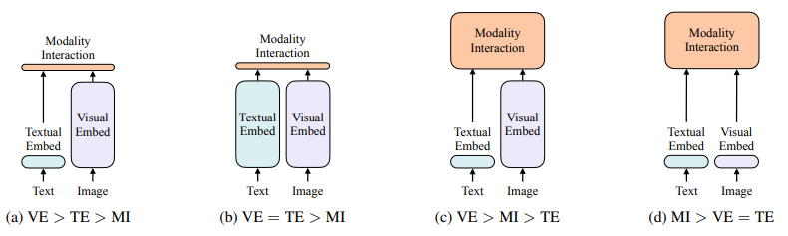
Bốn loại mô hình VLP
Notes:
Dựa vào 2 thông tin trên ta có 4 trường hợp như hình dưới. Độ cao của hình chữ nhật biểu thị cho tài nguyên tính toán tương đối của module đó. VE, TE và MI lần lượt là viết tắt của trình nhúng trực quan, trình nhúng văn bản và tương tác phương thức

Slide 13
ViLT: Vision-and-Language Transformer Without Convolution or Region Supervision

Slide 14
Tình trạng vấn đề
Phương pháp VLP hiện tại chủ yếu dựa vào quá trình trích xuất đặc trưng hình ảnh bao gồm giám sát vùng và kiến trúc convolutional (ví dụ: ResNet).
Các vấn đề được xác định:
(1) Quá trình trích xuất đặc trưng đòi hỏi nhiều tính toán hơn do vận động của đầu vào
(2) Hạn chế sức mạnh diễn đạt, do nó giới hạn bởi sức mạnh diễn đạt của công cụ nhúng hình ảnh và từ vựng hình ảnh được định nghĩa trước.

Slide 15
Vision-and-Language Transformer (ViLT)
ViLT được giới thiệu như là một mô hình VLP tối giản.
Nó sử dụng phương pháp monolithic, đơn giản hóa quá trình xử lý đầu vào hình ảnh chỉ bằng cách không sử dụng các lớp convolution giống như xử lý đầu vào văn bản.
Mục tiêu là giải quyết các vấn đề về hiệu suất và sức mạnh diễn đạt được xác định trong các phương pháp trước đó.
Notes:
Hầu hết các mô hình VLP truyền thống sử dụng các mạng tích chập sâu để nhúng hình ảnh, nhưng đề xuất mô hình ViLT sử dụng một chiếu tuyến tính đơn giản để nhúng điểm ảnh, giảm kích thước mô hình và thời gian chạy

Slide 16
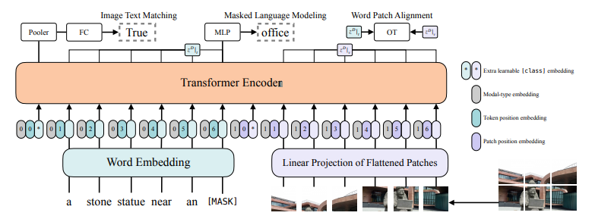
Tổng quan mô hình
Notes:
Tổng quan mô hình (lấy cảm hứng từ Dosovitskiy et al)

Slide 17
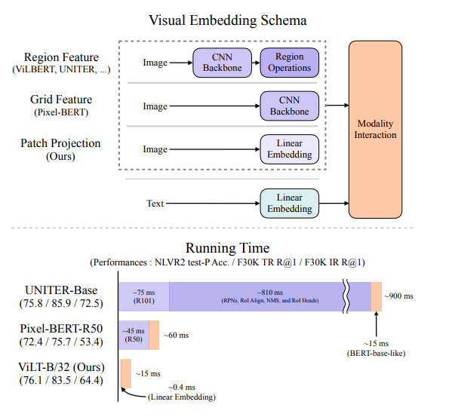
Điểm nổi bật
ViLT được cho là nhanh hơn đến mấy chục lần so với các mô hình VLP trước đây.
Mặc dù tăng tốc về tốc độ, ViLT vẫn duy trì hoặc cải thiện hiệu suất trên các nhiệm vụ.

Slide 18
Tài liệu
Xem chi tiết nghiên cứu tại https://arxiv.org/pdf/2102.03334.pdf
Mã nguồn và trọng số đã được tiền đào tạo của ViLT được công bố công khai trên GitHub tại https://github.com/dandelin/vilt

Slide 19
Tổng quan về react native

Slide 20

Tổng quan
React Native được Facebook phát hành lần đầu tiên vào năm 2015 dưới dạng một dự án open source.
React Native giúp cho việc xây dựng ứng dụng di động trở nên nhanh chóng, tiết kiệm thời gian và mang lại trải nghiệm người dùng tốt trên cả hai nền tảng iOS và Android.

Slide 21
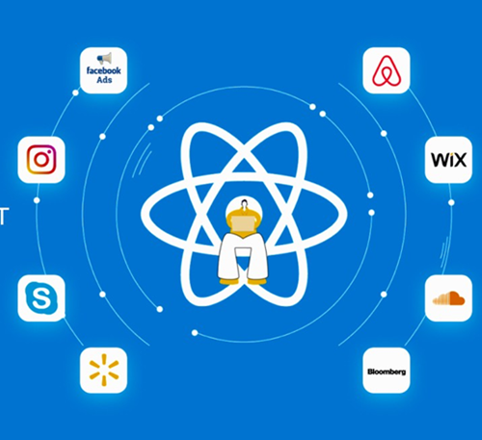
Tổng quan
Chỉ trong vài năm, React Native đã trở thành một trong những giải pháp hàng đầu và hiện đang là một trong những công cụ phổ biến nhất để phát triển ứng dụng di động.

Slide 22
Ưu điểm
Phát triển đa nền tảng
Sử dụng JavavScript
Giao diện nguyên bản
Hiệu suất cao
Chia sẻ mã nguồn
Cộng động hỗ trợ lớn
Notes:
1. Phát triển đa nền tảng: React Native cho phép bạn phát triển ứng dụng di động cho cả iOS và Android từ cùng một mã nguồn. Điều này tiết kiệm thời gian và công sức so với việc phát triển riêng lẻ trên hai nền tảng này.
2. Sử dụng JavaScript: React Native sử dụng JavaScript để xây dựng ứng dụng di động. Đây là một ngôn ngữ phổ biến và có nhiều nguồn lực và cộng đồng hỗ trợ lớn. Điều này giúp giảm thời gian học và tăng tốc độ phát triển.
3. Giao diện nguyên bản: Ứng dụng React Native sử dụng các thành phần giao diện nguyên bản của hệ điều hành, chứ không phải giao diện web. Điều này giúp ứng dụng chạy mượt mà và tự nhiên trên thiết bị di động, mang lại trải nghiệm người dùng tốt hơn.
4. Hiệu suất cao: Với React Native, ứng dụng được biên dịch thành mã nguồn nền tảng cụ thể. Điều này giúp tăng hiệu suất so với các ứng dụng sử dụng giao diện web. React Native cũng cung cấp các cơ chế tối ưu hóa để đảm bảo hiệu suất tốt trên thiết bị di động.
5. Chia sẻ mã nguồn: Một trong những ưu điểm lớn của React Native là khả năng chia sẻ mã nguồn giữa các nền tảng. Bạn có thể sử dụng lại nhiều thành phần và logic giữa iOS và Android, giảm bớt công việc lặp lại và tăng tốc độ phát triển.
6. Cộng đồng và hỗ trợ: React Native có một cộng đồng sôi động với rất nhiều tài liệu, ví dụ, ví dụ mã, thư viện bổ sung và công cụ phát triển. Bạn có thể tìm kiếm sự giúp đỡ và hỗ trợ từ cộng đồng này khi gặp phải vấn đề hoặc cần tư vấn.

Slide 23
Nhược điểm
Hiệu năng
Khả năng truy cập các tính năng phức tạp
Thư viện bên thứ ba còn ít
Cấu hình và triển khai phức tạp
Sự phụ thuộc vào phiên bản React Native
Kỹ năng và tài nguyên nhân lực
Notes:
Hiệu năng: So với ứng dụng được viết bằng ngôn ngữ natvie (Objective-C/Swift cho iOS, Java/Kotlin cho Android), React Native có thể có hiệu năng không tốt hơn. Điều này do việc sử dụng giao diện nguyên bản và cơ chế trung gian để giao tiếp giữa mã JavaScript và nền tảng di động.
Khả năng truy cập các tính năng phức tạp: Mặc dù React Native cung cấp một API để truy cập các tính năng phần cứng của thiết bị, nhưng đôi khi nó không hỗ trợ tất cả các tính năng phức tạp như việc điều khiển đèn flash, quét vân tay, NFC, hoặc các tính năng đặc biệt của các thiết bị di động cụ thể.
Thư viện bên thứ ba: Mặc dù có sẵn một số thư viện bên thứ ba cho React Native, nhưng số lượng và chất lượng của chúng vẫn ít hơn so với các nền tảng native. Điều này có thể khiến việc tìm kiếm và sử dụng các thư viện phụ trợ khó khăn hơn.
Cấu hình và triển khai phức tạp: Để triển khai một ứng dụng React Native trên các cửa hàng ứng dụng (App Store và Google Play), bạn cần đảm bảo rằng cấu hình và quy trình triển khai được thực hiện chính xác cho cả hai nền tảng. Quy trình này có thể phức tạp hơn so với việc triển khai ứng dụng native đơn giản.
Sự phụ thuộc vào phiên bản React Native: React Native là một framework phát triển nhanh và liên tục, và nó thường có các bản cập nhật và thay đổi mới. Điều này có thể tạo ra sự phụ thuộc vào phiên bản cụ thể và khả năng tương thích ngược với các phiên bản cũ hơn hoặc các thư viện và công cụ bên thứ ba.
Kỹ năng và tài nguyên nhân lực: Mặc dù JavaScript là một ngôn ngữ phổ biến, việc phát triển ứng dụng React Native yêu cầu kiến thức về React và các khái niệm riêng của nó. Điều này có nghĩa là bạn cần có nhân lực có kỹ năng phù hợp hoặc sẵn sàng đào tạo để làm việc với React Native.

Slide 24
Tổng quan về firebase

Slide 25
Tổng quan
Firebase là một nền tảng phát triển ứng dụng di động và web của Google. Nó cung cấp các công cụ và dịch vụ để xử lý nhiều khía cạnh khác nhau của ứng dụng, từ cơ sở dữ liệu và xác thực người dùng đến phân tích và thông báo đẩy.

Slide 26
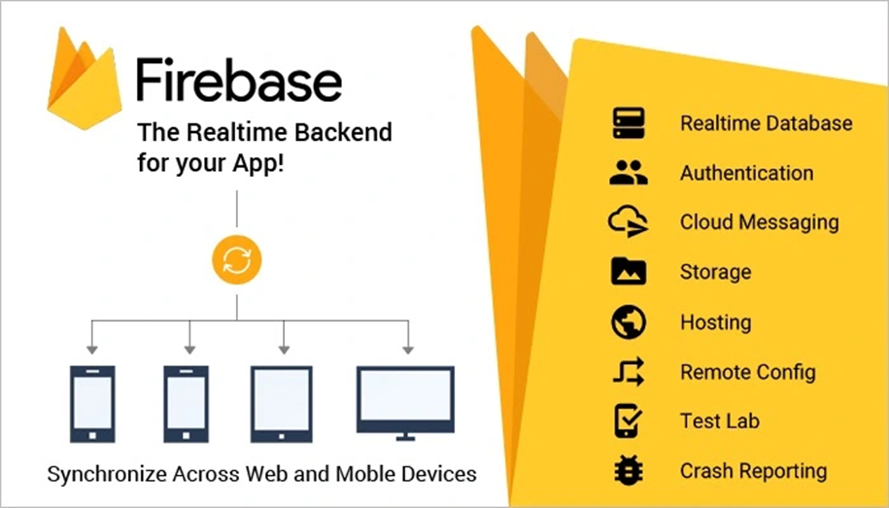
Một số dịch vụ
Firebase Realtime Database
Firebase Authentication
Firebase Cloud Firestore
Firebase Storage
Firebase Cloud Functions
Firebase Analytics
Firebase Cloud Messaging
Firebase Hosting
Firebase Test

Slide 27
Ưu điểm
Dễ sử dụng
Tích hợp linh hoạt
Dịch vụ thời gian thực
Xác thực và quản lý người dùng
Tích hợp thông qua SDK
Hỗ trợ quản lý hạ tầng
Hỗ trợ đa nền tảng
Notes:
Dễ sử dụng: Firebase được thiết kế để đơn giản hóa việc phát triển ứng dụng. Nó cung cấp các giao diện lập trình ứng dụng (API) dễ hiểu và tài liệu phong phú, giúp bạn bắt đầu nhanh chóng và dễ dàng tích hợp các dịch vụ vào ứng dụng của mình.
Tích hợp linh hoạt: Firebase cung cấp một loạt các dịch vụ đám mây như cơ sở dữ liệu, xác thực người dùng, lưu trữ, phân tích, thông báo đẩy và nhiều hơn nữa. Tất cả các dịch vụ này được tích hợp chặt chẽ với nhau, cho phép bạn dễ dàng sử dụng và quản lý các tính năng khác nhau trong ứng dụng của mình.
Dịch vụ thời gian thực: Firebase cung cấp các cơ sở dữ liệu thời gian thực như Realtime Database và Cloud Firestore. Điều này cho phép bạn đồng bộ dữ liệu ngay lập tức giữa các thiết bị và cung cấp trải nghiệm thời gian thực cho người dùng.
Xác thực và quản lý người dùng: Firebase cung cấp một hệ thống xác thực mạnh mẽ và linh hoạt, cho phép bạn xác thực người dùng bằng cách sử dụng email/mật khẩu, các nhà cung cấp xã hội (Google, Facebook, Twitter), và các phương thức xác thực khác. Nó cũng cung cấp các công cụ quản lý người dùng để quản lý thông tin người dùng và cung cấp tính năng quên mật khẩu, xác minh email và nhiều hơn nữa.
Tích hợp thông qua SDK: Firebase cung cấp các SDK cho nhiều ngôn ngữ lập trình phổ biến như JavaScript, Swift, Kotlin, và nhiều ngôn ngữ khác. Điều này giúp tích hợp Firebase vào ứng dụng của bạn trở nên dễ dàng và linh hoạt.
Hỗ trợ quản lý hạ tầng: Firebase được quản lý và triển khai trên hạ tầng đám mây của Google, giúp bạn loại bỏ nhu cầu quản lý cơ sở hạ tầng và tập trung vào việc phát triển ứng dụng.
Hỗ trợ đa nền tảng: Firebase không chỉ hỗ trợ phát triển ứng dụng di động (iOS và Android), mà còn hỗ trợ phát triển ứng dụng web và cả các nền tảng khác như Unity và C++. Điều này giúp bạn phát triển ứng dụng cho nhiều nền tảng khác nhau trong cùng một môi trường phát triển.

Slide 28
Nhược điểm
Giới hạn miễn phí
Phụ thuộc vào hạ tầng của bên thứ ba
Khả năng tùy chỉnh giới hạn
Độ phức tạp của cấu hình
Tùy chỉnh giao diện người dùng
Phụ thuộc vào mạng Internet
Notes:
1. Giới hạn miễn phí: Firebase cung cấp một phiên bản miễn phí với giới hạn sử dụng cho mỗi dịch vụ. Khi ứng dụng của bạn phát triển và sử dụng quy mô lớn hơn, bạn có thể phải nâng cấp lên các gói trả phí để đáp ứng nhu cầu sử dụng của mình. Việc chuyển từ miễn phí sang gói trả phí có thể tạo ra chi phí tài chính.
2. Phụ thuộc vào hạ tầng của bên thứ ba: Firebase hoạt động trên hạ tầng đám mây của Google. Mặc dù điều này có nghĩa là bạn không cần quản lý cơ sở hạ tầng của mình, nhưng nó cũng đồng nghĩa với việc phụ thuộc vào sự ổn định và khả năng mở rộng của hạ tầng đám mây của Google.
3. Khả năng tùy chỉnh giới hạn: Firebase cung cấp các dịch vụ tiện ích có sẵn, nhưng có thể gặp khó khăn khi bạn cần một tính năng tùy chỉnh hoặc điều chỉnh phức tạp. Trong một số trường hợp, bạn có thể phải tìm giải pháp bên ngoài hoặc sử dụng các công cụ khác để đáp ứng các yêu cầu cụ thể.
4. Độ phức tạp của cấu hình: Mặc dù Firebase cung cấp giao diện dễ sử dụng và tài liệu phong phú, nhưng cấu hình và triển khai các dịch vụ Firebase có thể trở nên phức tạp đối với người mới bắt đầu hoặc các ứng dụng phức tạp. Điều này đặc biệt đúng khi kết hợp nhiều dịch vụ và xử lý các tác vụ phức tạp hơn.
5. Tùy chỉnh giao diện người dùng: Firebase cung cấp các dịch vụ cho phần backend của ứng dụng, nhưng không cung cấp một khung frontend hoàn chỉnh. Điều này có nghĩa là bạn cần phải xây dựng giao diện người dùng riêng của mình bằng sử dụng các công nghệ frontend như React hoặc Angular.
6. Phụ thuộc vào mạng internet: Firebase yêu cầu kết nối mạng internet để truy cập và sử dụng dịch vụ. Điều này có nghĩa là ứng dụng của bạn phải luôn có kết nối internet để hoạt động và có thể gặp khó khăn khi sử dụng ở các môi trường không có kết nối mạng ổn định.

Slide 29
Tổng quan về azure

Slide 30

Tổng quan
Microsoft Azure là nền tảng điện toán đám mây công cộng bao gồm:
PaaS – nền tảng dưới
IaaS – cơ sở hạ tầng
SaaS – phần mềm được cung cấp bởi Microsoft.

Slide 31
Tổng quan
Tất cả sản phẩm của Azure đều ở dạng dịch vụ.
Microsoft Azure được ứng dụng cho những dịch vụ như: lưu trữ, phân tích, mạng, ảo hóa máy tính,…
Azure còn có thể được dùng hoặc là bổ sung thêm cho các máy chủ ngay tại chỗ

Slide 32
Một số dịch vụ
Azure Virtual Machines
Azure App Service
Azure SQL Database
Azure Storage
Azure Cognitive Services
Azure DevOps
Azure Functions
Azure Machine Learning
Azure Kubernetes Service
…
Notes:
Azure Virtual Machines: Cung cấp máy ảo có thể tùy chỉnh cho các mục đích như phát triển ứng dụng, chạy dịch vụ và quản lý hệ thống.
Azure App Service: Cho phép triển khai và quản lý ứng dụng web, mobile và API một cách dễ dàng.
Azure SQL Database: Dịch vụ cơ sở dữ liệu quan hệ trong đám mây, giúp lưu trữ và quản lý dữ liệu hiệu quả.
Azure Storage: Dịch vụ lưu trữ đám mây, bao gồm lưu trữ tệp, bảng và hàng loạt dữ liệu.
Azure Cognitive Services: Bộ các dịch vụ AI và Machine Learning giúp tích hợp tính năng thông minh vào ứng dụng như nhận dạng hình ảnh, xử lý ngôn ngữ tự nhiên, v.v.
Azure DevOps: Dịch vụ hỗ trợ quản lý quy trình phát triển và triển khai ứng dụng.
Azure Functions: Cho phép viết và triển khai mã chức năng mà không cần quản lý cơ sở hạ tầng.
Azure Machine Learning: Dịch vụ hỗ trợ xây dựng, đào tạo và triển khai mô hình Machine Learning.
Azure Kubernetes Service: Hỗ trợ triển khai và quản lý các ứng dụng dựa trên Kubernetes.

Slide 33
Ưu điểm
Khôi phục và chống thất thoát dữ liệu
Lưu trữ và phát triển các ứng dụng dành cho web và di động
Phân phối và bổ sung Active Directory
Đổi mới các giải pháp IoT công nghiệp
Notes:
1. Khôi phục dữ liệu và chống thất thoát dữ liệu: Dịch vụ được tích hợp tính năng phục hồi nâng cao và tính linh hoạt, nhờ vậy người dùng có thể sao chép lại dữ liệu bằng hầu hết các loại ngôn ngữ, ở bất kỳ vị trí nào và trên tất cả các hệ điều hành. Chưa hết, dịch vụ Azure còn cho phép người dùng tùy chỉnh quá trình sao chép tự động theo ý của mình. Ngoài ra, trên Microsoft Azure còn có tính năng sao chép ngoại vi với các bản sao được lưu trữ thành 3 bản sao khác nhau tại 3 vị trí của trung tâm dữ liệu và 3 bản sao tại trung tâm dữ liệu Azure.
2. Lưu trữ, phát triển các ứng dụng cho web và di động: Nó sẽ giúp các ứng dụng tự chủ, tự thích ứng với tính năng quản lý vá tự động. Trong đó AutoScale và tích hợp sẽ thực hiện cho các ứng dụng ngay tại chỗ. Với Azure, các bạn cũng có thể liên kết các ứng dụng web với nhau 1 cách liền mạch. Việc truy cập tại các địa điểm khác nhau của nhân viên hay đối tác luôn an toàn với hệ thống tường lửa bên trong.
3. Phân phối và bổ sung Active Directory: Active Directory là một dịch vụ về thư mục được dùng trong Windows Server và bạn hoàn toàn có thể tích hợp nó vào Azure nhằm bổ sung thêm khả năng truy cập và danh tính. Nhờ vậy sẽ giúp cho DNS được phổ rộng toàn cầu, bảo mật tốt hơn và quản lý tập trung. Hiện tại không có nhà cung cấp dịch vụ đám mây nào có khả năng tiếp cận Active Directory giống như Azure.
4. Đổi mới các giải pháp IoT công nghiệp: Với tính linh hoạt, bảo mật cao và khả năng mở rộng, Microsoft Azure là nguồn lực hoàn hảo nhất cho các doanh nghiệp đang hướng tới giải pháp IoT. Người dùng có thể kết nối với những thiết bị của mình qua đám mây thông qua sử dụng giải pháp được tích hợp cùng cơ sở hạ tầng có sẵn. Sau đó thu thập dữ liệu mới về doanh nghiệp.

Slide 34
Nhược điểm
Tiềm ẩn nguy cơ mất quyền kiểm soát tài khoản cho Microsoft
Tăng sự cạnh tranh giữa các nguồn lực phát triển
Chạy theo kinh doanh số lượng
Sự suy giảm trong lợi nhuận trước mắt và doanh thu
Tăng tốc toàn cầu khóa và cạnh tranh thị trường
Tăng chi phí lưu trữ và tích hợp

Slide 35
Mô hình client – server

Slide 36
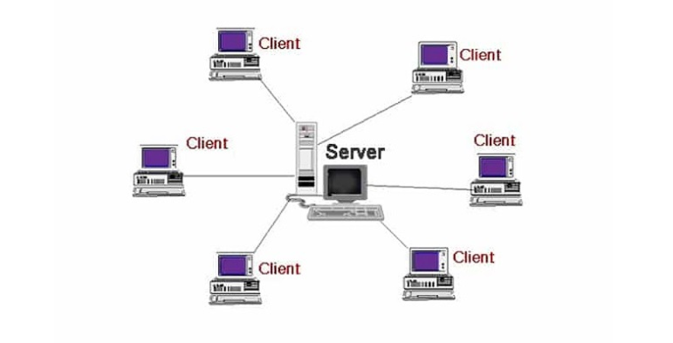
Mô hình client – server
Mô hình client-server là một kiến trúc phần mềm phổ biến trong lập trình và phát triển ứng dụng mạng.
Notes:
Trong mô hình này, hệ thống được chia thành hai thành phần chính: client (khách hàng) và server (máy chủ). Hai thành phần này tương tác với nhau để cung cấp dịch vụ và tài nguyên cho người sử dụng hoặc ứng dụng khác.

Slide 37
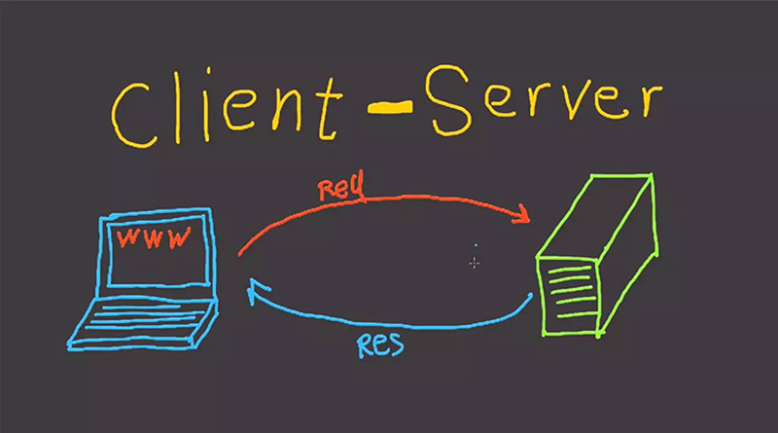
Giao tiếp giữa client và server
Giao thức: Để truyền thông giữa client và server, thường sử dụng các giao thức như HTTP, TCP/IP, và giao thức tùy chỉnh phát triển.
Yêu cầu-Phản hồi: Client gửi yêu cầu đến server, và server xử lý yêu cầu đó rồi trả lại kết quả cho client.

Slide 38
Ưu điểm
Tính tập trung cao
Bảo mật tốt
Khả năng mở rộng
Khả năng truy cập

Slide 39
Nhược điểm
Tắc nghẽn lưu lượng
Độ bền
Chi phí
Bảo trì
Tài nguyên

Slide 40
Thông tin ứng dụng

Slide 41
Công cụ sử dụng
Framework: React Native
Cơ sở dữ liệu: Firebase
Server: Azure
Quản lý mã nguồn: Github

Slide 42
THIẾT KẾ DỮ LIỆU

Slide 43
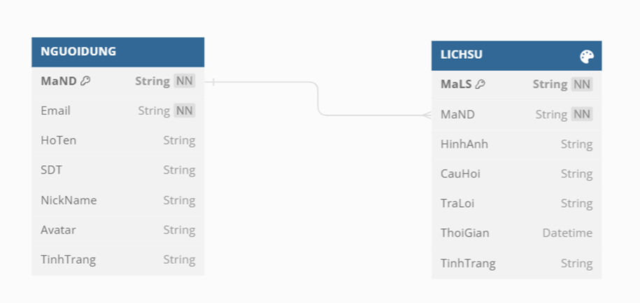
Sơ đồ CSDL quan hệ

Slide 44
Demo ứng dụng

Slide 45
Kết luận

Slide 46
Ưu điểm
Tương Tác Thông Minh
Trí Tuệ Nhân Tạo và Thị Giác Máy
Ứng Dụng Đa Nhiệm
Tương Tác Tự Nhiên
Khả năng tích hợp
Trải Nghiệm Người Dùng Tích Cực
Notes:
Tương Tác Thông Minh: Ứng dụng cho phép người dùng tương tác với hình ảnh thông qua ngôn ngữ tự nhiên, tạo ra trải nghiệm tương tác tự nhiên và gần gũi.
Trí Tuệ Nhân Tạo và Thị Giác Máy: Sử dụng trí tuệ nhân tạo và thị giác máy để nhận diện và hiểu nội dung của hình ảnh, mở ra khả năng hiểu biết và xử lý thông tin phức tạp.
Ứng Dụng Đa Nhiệm: Có khả năng đồng thời xử lý nhiều nhiệm vụ, từ việc mô tả hình ảnh đến việc trả lời câu hỏi, mở rộng khả năng sử dụng của ứng dụng.
Tương Tác Tự Nhiên: Giao diện sử dụng ngôn ngữ tự nhiên để tương tác giúp người dùng có trải nghiệm gần gũi và thuận tiện.
Khả năng tích hợp: có thể sử dụng cho cả hệ điều hành android và IOS
Trải Nghiệm Người Dùng Tích Cực: Tạo ra trải nghiệm người dùng tích cực và thuận lợi khi tương tác với thế giới xung quanh thông qua hình ảnh.

Slide 47
Nhược điểm
Độ Chính Xác: Độ chính xác của hệ thống nhận diện và xử lý hình ảnh chưa cao dẫn đến kết quả câu hỏi có thể chưa hoàn toàn chính xác và đáng tin cậy.
Hiệu Suất: Quá trình gửi yêu cầu và nhận phản hồi đôi khi khá chậm.

Slide 48
Hướng phát triển
Độ Chính Xác
Hiệu suất
Mở Rộng Nguồn Dữ Liệu
Tối Ưu Giao Diện Người Dùng
Đa ngôn ngữ
Khả năng tích hợp
Tuân Thủ Quy Định Bảo Mật và Quyền Riêng Tư
Notes:
Độ Chính Xác: Tăng cường độ chính xác của hệ thống nhận diện và xử lý hình ảnh để đảm bảo kết quả câu hỏi là chính xác và đáng tin cậy.
Hiệu suất: Tăng khả năng của ứng dụng trong việc hiểu và xử lý hình ảnh giúp người dùng tận dụng thông tin từ thế giới xung quanh một cách dễ dàng và nhanh chóng.
Mở Rộng Nguồn Dữ Liệu: Đảm bảo rằng ứng dụng được đào tạo trên một loạt lớn các dữ liệu để đảm bảo tính đa dạng trong quá trình nhận diện.
Tối Ưu Giao Diện Người Dùng: Cải thiện trải nghiệm người dùng bằng cách tối ưu hóa giao diện để làm cho việc đặt câu hỏi và hiển thị kết quả trở nên linh hoạt và trực quan
Đa ngôn ngữ: Mở rộng hỗ trợ đa ngôn ngữ và văn bản để phục vụ nhiều nhóm đối tượng người dùng khác nhau.
Khả năng tích hợp: Có thể tích hợp vào nhiều ứng dụng khác nhau, từ ứng dụng di động đến trang web và hệ thống tự động hóa, tăng tính linh hoạt và sử dụng rộng rãi.
Tuân Thủ Quy Định Bảo Mật và Quyền Riêng Tư: Bảo vệ dữ liệu người dùng và tuân thủ các quy định bảo mật và quyền riêng tư

Slide 49
Tài liệu tham khảo
Kim, Wonjae and Son, Bokyung and Kim, Ildoo, "ViLT: Vision-and-Language Transformer Without Convolution or Region Supervision," Proceedings of the 38th International Conference on Machine Learning, vol. 139, pp. 5583--5594, 2021.
Zhou Yu, Jun Yu, Yuhao Cui, Dacheng Tao, Qi Tian, "Deep Modular Co-Attention Networks for Visual Question Answering," Proceedings of the IEEE/CVF conference on computer vision and pattern recognition, 2019.

Slide 50
Tài liệu tham khảo
Admin, "VNCoder," [Online]. Available: https://vncoder.vn/tin-tuc/chia-se/deep-learning-la-gi-lich-su-cua-deep-learning.
Qi Wu, Damien Teney, Peng Wang, Chunhua Shen, Anthony Dick, Anton van den Hengel, "Visual question answering: A survey of methods and datasets," Computer Vision and Image Understanding, 2017.
N. Hưng, 26 03 2022. [Online]. Available: https://vietnix.vn/react-native-la-gi/.
B. Stonehem, Google Android Firebase: Learning the Basics, 2016.

Slide 51
Tài liệu tham khảo
"viettelstore," [Online]. Available: https://viettelstore.vn/tin-tuc/microsoft-azure-la-gi.
giangpth, "BìzlyCloud," 02 05 2018. [Online]. Available: https://bizflycloud.vn/tin-tuc/12-loi-ich-va-rui-ro-cua-windows-azure-2018042616174366.htm.
"viblo," [Online]. Available: https://viblo.asia/p/paper-reading-vilt-vision-and-language-transformer-without-convolution-or-region-supervision-yZjJYxvX4OE.

Slide 52
Cảm ơn quí vị đã lắng nghe ĐẠI HỌC QUỐC GIA TP.HCM TRƯỜNG ĐH CÔNG NGHỆ THÔNG TIN TOÀN DIỆN – SÁNG TẠO – PHỤNG SỰ

